Slide 1
نظام المناطق

Slide 2
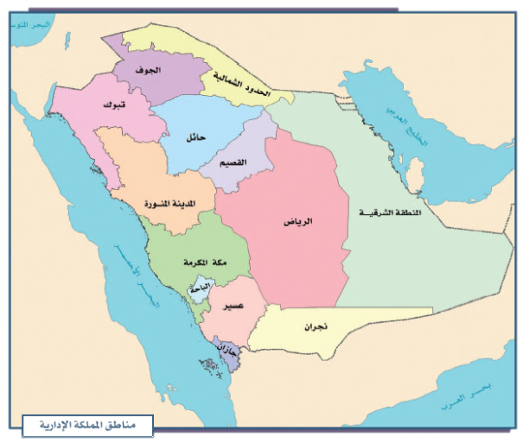
الأنظمة في المملكة العربية السعودية
نظام المناطق
نظام المناطق
التطور التاريخي لنظام المناطق :
في عام 1359هـ صدر نظام الأمراء , الذي قُسِّمت بموجبه المملكة العربية السعودية إدارياً إلى عدّة إمارات , يُشرِفُ على كل منها أمير :
هو الحاكم الإداري لها , و يُمثِّل الحكومة في منطقة إمارته .
الوحدة الأولى
1

Slide 3
الأنظمة في المملكة العربية السعودية
نظام المناطق
نظام المناطق
ثم تطوّر الأمر فأصبحت وزارة الداخلية تُشرف على جميع إمارات مناطق المملكة العربية السعودية و في عام 1383هـ صدر نظام المقاطعات ثم صدر نظام البلديات عام 1397هـ الذي يُنظّم المنطقة , و استمر الوضع على ذلك مع التعديلات حتى صدر نظام المناطق في عام 1412هـ
الوحدة الأولى
1

Slide 4
الأنظمة في المملكة العربية السعودية
مجلس المنطقة
نظام المناطق
في كل منطقة مجلس يتألف من :
الوحدة الأولى
أ- أمير المنطقة رئيساً
1
ب- نائب الأمير , و يكون نائباً
ج- عضوية وكيل الإمارة , و المحافظين , و رؤساء الأجهزة الحكومية في المنطقة و عدد من الأهالي ممن يتّصفون بالعلم و الخبرة و الاختصاص
و للمجلس اختصاصات منها: دراسة احتياجات المنطقة و اقتراح إدراجها في خطط الدولة التنموية

Slide 5
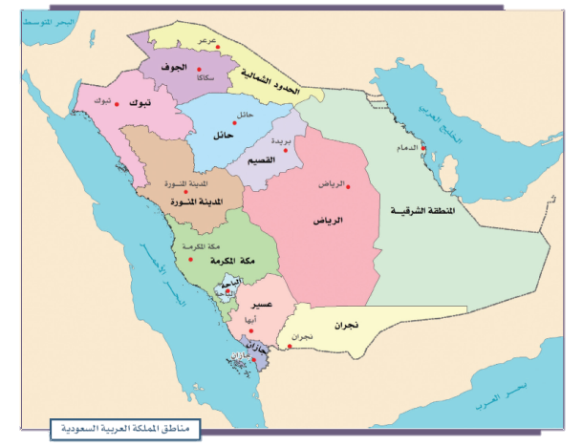
الأنظمة في المملكة العربية السعودية
نظام المناطق
المناطق الإدارية في المملكة العربية السعودية
قُسِّمت المملكة العربية السعودية إلى ( 13) منطقة إدارية , و كل منطقة إدارية يتبعها عدد من المحافظات و المراكز , و رُوعِيَ في التقسيم الجوانب الجغرافية , و السُّكانيّة , و أوضاع البيئة , و طرق المواصلات
الوحدة الأولى
1

Slide 6
الأنظمة في المملكة العربية السعودية
نظام المناطق
و يُعيِّن الملك أميراً و نائب أمير لكل منطقة , و الأمير مسؤول أمام وزير الدّاخلية ,
يتولَّى الأمير المحافظة على الأمن و النظام و الاستقرار , و تنفيذ الأحكام الشَّرعيّة , و العمل لتطوير المنطقة , و إدارة المحافظات و المراكز
الوحدة الأولى
1

Slide 7
الأنظمة في المملكة العربية السعودية
المناطق الإدارية في المملكة العربية السعودية
نظام المناطق
الوحدة الأولى
1

Slide 8
انتهى الدرس

